Slide 1

2018
学而思个性化学习
Without ideal, life is a desert, not angry; Without ideal, life is like night, without light; Without ideal, life is like a maze, without direction.

Slide 2

尤雨溪是Vue.js框架的作者，HTML5版Clear的打造人。他认为，未来App的趋势是轻量化和细化，能解决问题的应用就是好应用。而在移动互联网时代大的背景下，个人开发者的机遇在门槛低，成本低，跨设备和多平台四个方面。
在美中国学生尤雨溪(Evan You)两天打造HTML5版的Clear Clear是一款极具创意的、摆脱了任何形式的按钮的束缚的任务管理应用。和Any点do相比，Clear不仅有着更优秀的UI设计，而且还有比Any点do多得多的手势操作方式。Clear不但可以拖拽任务、滑动完成任务，同时还可以通过两个手指操作上下级界面、向左滑动删除任务、中间添加任务等。几乎所有的操作都可以通过滑动完成，让用户无需一个一个的点击，减少了点击数，也让用户做事更有效率。
Clear正式推出的第一天就在Apple Store排行榜(付费榜和总榜)窜升至第二，现在成为了苹果App Store本周最佳应用软件。而在美中国学生尤雨溪(Evan You)则花了两天时间，打造了一个HTML5版的Clear，几乎完整实现了Clear的所有功能，并放出了源代码。
尤雨溪毕业于上海复旦附中，在美国完成大学学业，本科毕业于Colgate University，后在Parsons设计学院获得Design & Technology艺术硕士学位，现任职于纽约Google Creative Lab。 ^{[1]}
2014年2月，开源了一个前端开发库Vue.js。Vue.js 是构建 Web 界面的 JavaScript 库，是一个通过简洁的API提供高效的数据绑定和灵活的组件系统。 ^{[2-3]}
2016年9月3日，在南京的JSConf上，Vue作者尤雨溪正式宣布加盟阿里巴巴Weex团队，尤雨溪称他将以技术顾问的身份加入 Weex 团队来做 Vue 和 Weex 的 JavaScript runtime 整合，目标是让大家能用 Vue 的语法跨三端

Slide 3
01
认识Vue
什么是Vue,为什么用Vue,它的优点体现在哪里
Outline
02
Vue-webpack 项目工程结构
Vue项目目录与Webpack合并、打包
03
Vuex数据管理
为什么使用vuex,如何使用vuex管理数据
Nodejs
04
什么是Node,为什么要学习Node

Slide 4
一、什么是Vue？
Vue.js是一个轻巧、高性能、可组件化的MVVM库，同时拥有非常容易上手的API； Vue.js是一个构建数据驱动的Web界面的库。 Vue.js是一套构建用户界面的 渐进式框架。与其他重量级框架不同的是，Vue 采用自底向上增量开发的设计。Vue 的核心库只关注视图层，并且非常容易学习，非常容易与其它库或已有项目整合。另一方面，Vue 完全有能力驱动采用单文件组件和 Vue 生态系统支持的库开发的复杂单页应用。数据驱动+组件化的前端开发。
Vue.js的特性如下：
1.轻量级的框架
2.双向数据绑定
3.指令
4.插件化
二、单页面应用程序(SPA)
单页应用一般指的就是一个页面就是应用，当然也可以是一个子应用，比如说知乎的一个页面就可以视为一个子应用。单页应用程序中一般交互处理非常多，而且页面中的内容需要根据用户的操作动态变化。
三、 MVVM模式的框架：
Vue的变化会自动更新到ViewModel,ViewModel的变化也会自动同步到View上显示。这种自动同步是因为ViewModel中的属性实现了Observer,当属性变更时都能触发对应的操作。
四、Vue的优点？
当前端和数据做一些操作的时候，可以通过AJAX请求对后端做数据持久化，不需要刷新整个页面，只需要改动DOM里需要改动的那部分数据。特别是移动端应用场景，刷新页面太昂贵，会重新加载很多资源，虽然有些会被缓存，但是页面的DOM,JS,CSS都会被页面重新解析一遍，因此移动端页面通常会做出SPA单页应用。
Vue

Slide 5

如何搭建vue-webpack
对于Vue.js来说，如果你想要快速开始，那么只需要在你的html中引入一个<script>标签，加上CDN的地址即可。但是，这并不算是一个完整的vue实际应用。在实际应用中，我们必须要一系列的工具，包括：模块化，转译，预处理，热加载，静态检测和自动化测试等。对于一个需要长期维护和大型的项目而言，这些工具是必不可少的，但是尝试配置初始化这些很痛苦.这就是vue官方提供的脚手架工具的原因，一个简单的构建工具，通过几个默认的步骤帮助你快速的构建Vue.js项目。
vue-cli 是vue.js的脚手架，用于自动生成vue.js + webpack的项目模板，分为webpack-simple 和 webpack 两种。

Slide 6
vue-webpack的基本使用
webpack是开发Vue单页应用必不可少的工具，它能管理复杂的构建步骤，并且优化你的应用大小和性能, 使你的开发工作流更加简单。

Slide 7
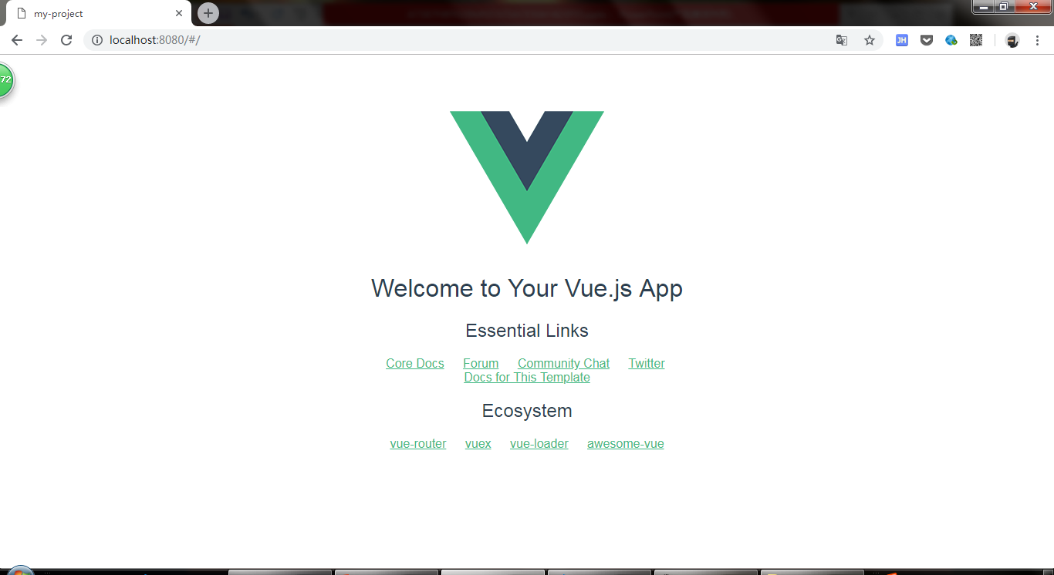
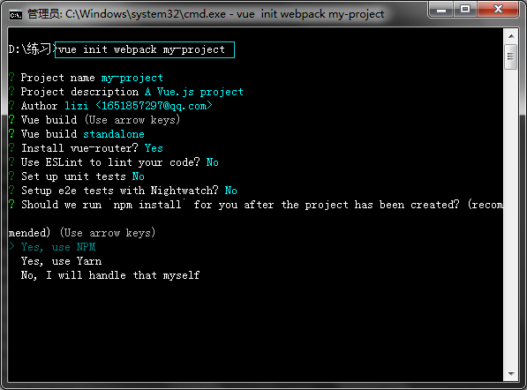
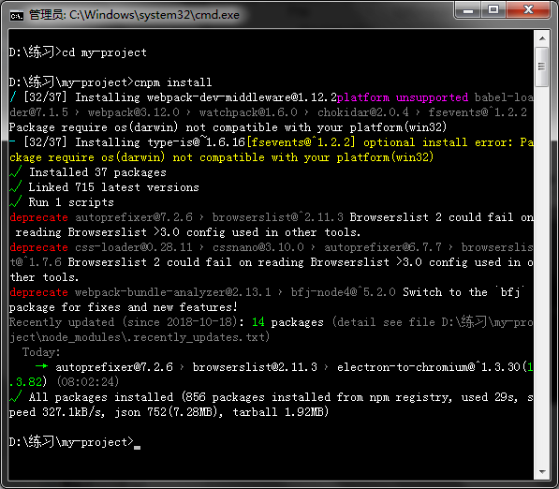
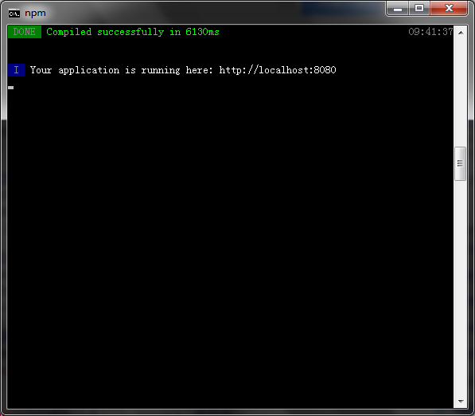


快速上手

Slide 8
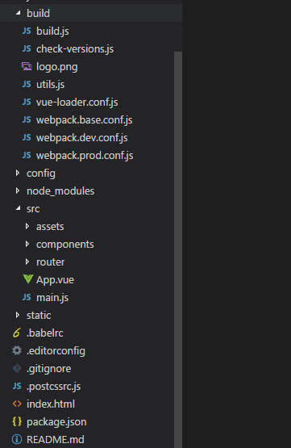
vue-webpack目录结构
主要来说一说:
在开始写实际业务代码之前的一些准备工作
目录结构的意义：
01：一类同学认为，这种个人风格问题"无关紧要"。
认为能让程序work就好，风格问题根本不是问题。
02：另一类同学认为，规范化能更好的控制程序结构，
让程序具有更高的可读性。
03：可读性高: 不熟悉这个项目的代码的人，
一眼就能看懂目录结构，知道程序启动脚本是哪个，
测试目录在哪儿，配置文件在哪儿等等。
从而非常快速的了解这个项目。
04：可维护性高: 定义好组织规则后，维护者就能很明确地知道，
新增的哪个文件和代码应该放在什么目录之下。
这个好处是，随着时间的推移，代码/配置的规模增加，
项目结构不会混乱，仍然能够组织良好。

Slide 9
vue-webpack目录
文件
重要性
用途
用途简介
src
源码文件目录
存放源码
components
全局公用组件
放置的都是全局公用的一些组件
cofig
配置文件
显示配置信息命令。
dist
webpack打包后的文件
存放最终发布的代码
router
路由
路由管理器，模块化的、基于组件的路由配置
assets
静态文件夹
存放开发过程中自己写的静态资源
utils
公共js
放公共的js等，这样就不用在每个页面做重复的工作
views
view
组件，界面
App.vue
入口文件
网站首页
main.js
入口 加载组件 初始化等
app.vue 相关联

Slide 10
vuex
概念:
Vuex 是一个专为 Vue.js 应用程序开发的状态管理模式；集中存储和管理应用的所有组件状态，主要用于管理数据，做数据的处理以及相关的数据操作
关键字:
1、状态:用通俗的叫法叫做数据，Vue只关心视图层，用驱动数据来确定数据的改变可称为状态管理管理数据
2、集中存储:Vue只关心视图，那么我们需要一个仓库（Store）来存储数据，而且是所有的数据集中存储起来，视图和数据就可以分析渲染
3、管理：除了存储之外，还可以管理数据、处理数据、操作数据
4、所有组件状态：所用的组件共用一个仓库（Store），也就是一个项目只有一个数据源（区分模块modules）。

Slide 11

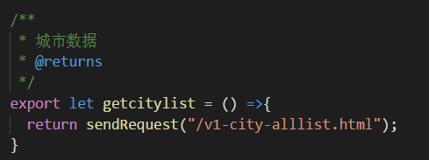
为了更深入的了解到vuex的精髓在实际操作中可分为以下 四步
列子:
第一步:
创建store仓库完成后，需要
一个js文件方便管理所有组件
中的数据，在src下的main.js
引入这个js文件是为了挂载到
全局上(方便理解暂取index.js文件),接下来在工程目录中
找到请求数据的js文件写一个
方法进行请求数据

Slide 12
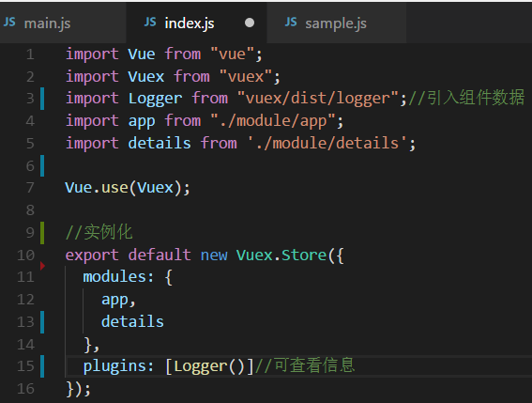
第二步:
在store仓库的index.js文件引入所有组件中的数据,并引入vuex 、实例化 、logger查看vuex的信息(可选择性)

Slide 13
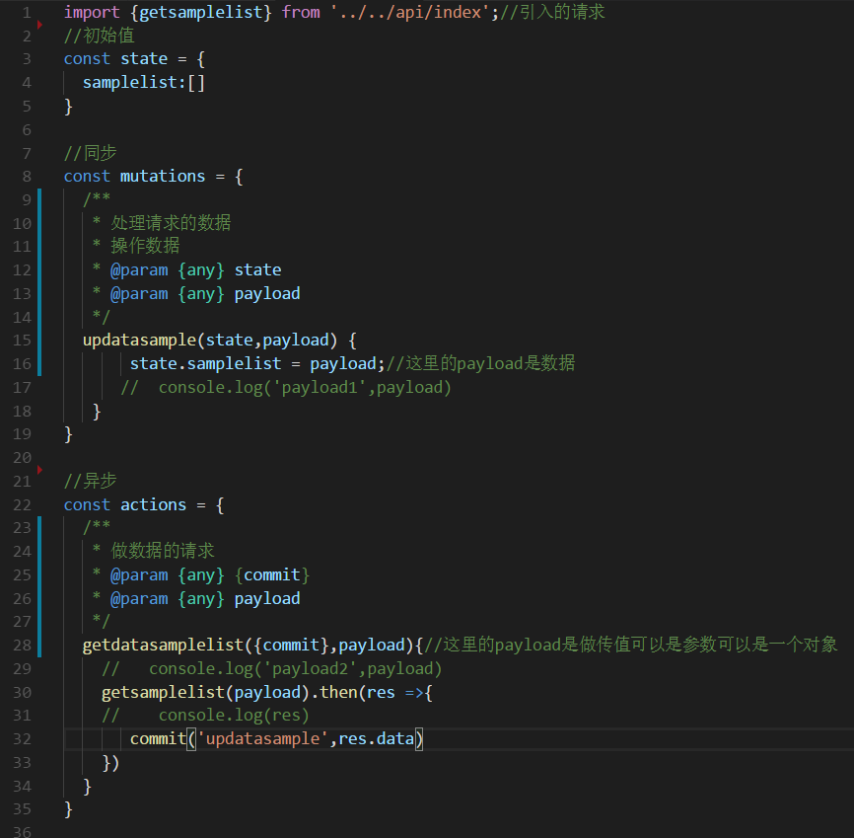
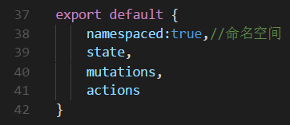
第三步:
在store仓库创建一个module文件夹这个文件夹里是所有组件请求的数据一个组件对应一个js文件需要那个用那个，这样也可复用,大大的减少了http的请求,同样也做了一个性能优化的问题。在这个文件最好是处理数据,在模板上取得时候就仅仅是渲染而已
其中在这个文件里
state是初始值
mutations是做同步操作的同样需要一个方法在这步操作中可处理数据、操作数据然后存在state定义的变量里
actions是做异步请求数据的同样需要一个方法
分清楚这三步骤后进行抛出,在这里提出一个命名空间的问题
命名空间是为了解决不同模块命名冲突的问题

Slide 14
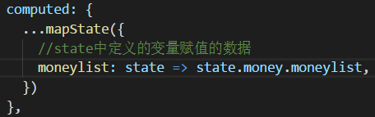


第四步:
在模板上引入vuex四个辅助函数
mapState:调用vuex中state的数据
mapMutations:调用vuex中mutations的方法
mapGetters:派生
mapActions:异步处理数据
其中四个辅助函数中mapState、mapActions用的频率最高
mapState 获取vuex中的数据 在计算属性中定义
mapActions来调用vuex中的请求方法 在methods中定义 在mounted()中调用
小总结: 1、Vuex就是在一个项目中，提供唯一的管理 数据源的仓库
2、Vuex本身就支持异步请求数据的 而redux 就是同步更新数据的 其他点基本一样

Slide 15
NodeJs 简介:Node.js 是一个基于 Chrome V8 引擎的 JavaScript 运行环境。 Node.js 使用了一个事件驱动、非阻塞式 I/O 的模型，使其轻量又高效
Node.js特点—1.模块
Node.js官方提供了很多模块，这些模块分别实现了一种功能，如操作文件模块fs,构建http服务模块的http等，每个
模块都是一个JS文件。
Node.js特点— 2.包
包可以将多个具有依赖关系的模块组织在一起，封装多个模块，以方便管理。Node.js采用了CommonJS规范，根据
CommonJS规范规定，一个JS文件就是 一个模块，而包是一个文件夹，包内必须包含一个JSON文件，命名package.json。一般
情况下，包内bin文件夹存放二进制文件，包内的lib文件夹存放JS文件，包内的doc文件夹存放文档，包内的test文件夹存放单元测
试。package.json文件中需要包含的字段及包的使用。
npm是node.js的包管理工具，npm定义了包依赖关系标准，我们使用npm主要用来下载第三方包和管理本地下载的第三方包 。

Slide 16
为什么要使用：NodeJs
为什么用Nodejs,它有哪些优点？
事件驱动，通过闭包很容易实现客户端的生命活期。
不用担心多线程，锁，并行计算的问题
V8引擎速度非常快
对于游戏来说，写一遍游戏逻辑代码，前端后端通用
当然Nodejs也有一些缺点：
nodejs更新很快，可能会出现版本兼容
nodejs还不算成熟，还没有大制作
nodejs不像其他的服务器，对于不同的链接，不支持进程和线程操作

Slide 17
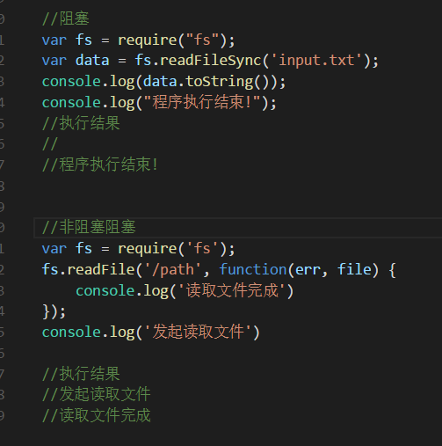
阻塞：
当进程调用一个进行IO操作的API时（比如read函数），在数据没有到达前，read 会挂起，进程会卡住。在数据读取完毕返回给进程时，read 返回（返回值为读取到的字节数，数据从内核拷贝到用户空间），然后进程继续执行。那么这次 read 调用，是阻塞的。
非阻塞：
就是 read 在数据没有读取完毕前，就返回了（返回值为-1，errno 设置为 EAGAIN）。此时进程没有拿到需要的数据

Slide 18
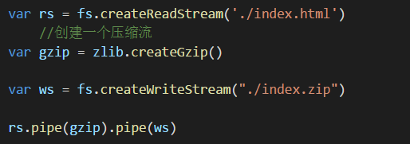
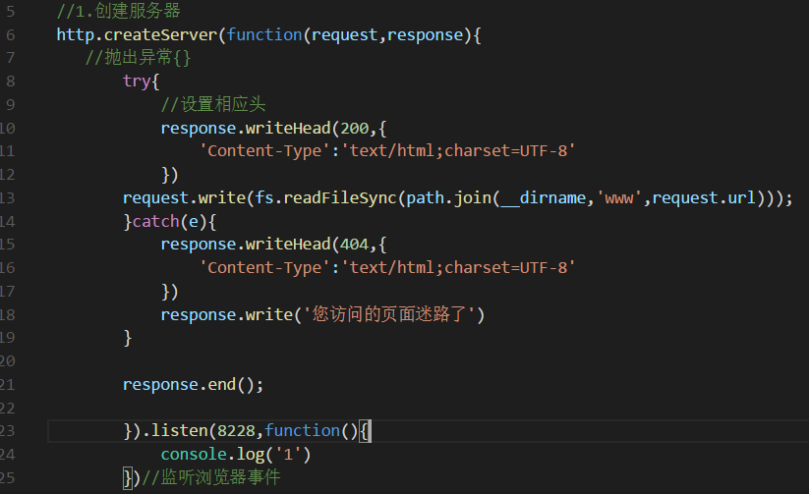
回顾 Nodejs
压缩流：
服务器:

Slide 19
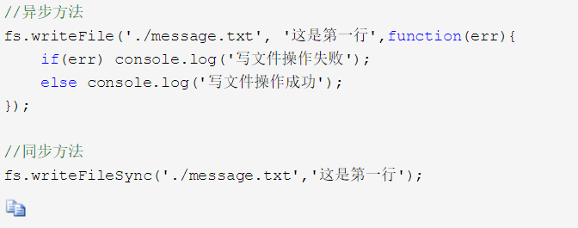
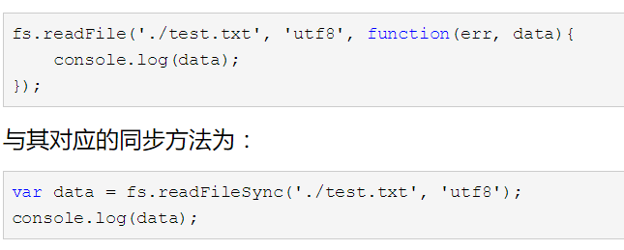
nodejs
写入文件：
读读文件:件
操作服务器的增删改查

Slide 20
Never give up,Never say die
汇报：四组
汇报时间：2018年10月

